Slide 1
Projekt: Bau eines Outdoor / Offroad – Fahrzeugs mit GPS
Bearbeitet durch: Sandra Jovic, Roland Hüber und Kevin Busch

Slide 2
Agenda:
Einführung
Das Fahrzeug
Die Software
Probleme
Vorführung

Slide 3
Einführung:
Was ist GPS
Anwendungsbeispiele
NMEA 0183

Slide 4
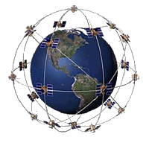
Was ist GPS
Global Positioning System
Satelitengesteuert
Mindestens 3 Satelliten notwendig
Notes:
Kurze Erklärung was GPS macht und wie es entstanden ist. Positionsbestimmung wird durch die Satelliten gemacht, 3 Satelliten notwendig wegen dem Winkel.
Wenn ein vierter da ist dann gibt’s noch die Höhenangaben…

Slide 5
Anwendungsgebiete:
Zivile Navigation
im Auto, zu Fuß, auf dem Schiff
Militärische Anwendung
Steuerung von Raketen und Positionierung von Truppen
Notes:
Alles was ich sonst noch weiß

Slide 6
NMEA 0183:
Protokoll zur Übertragung der Daten
Aufbau in 5 Zeilen
$GPGGA
$GPGSA
$GPGSV
$GPVTG
$GPRMC
...
$GPVTG,46.37,T,,M,0.12,N,0.2,K,A*3A
$GPGGA,062318.000,4748.4801,N,01012.5071,E,1,09,0.9,740.9,M,48.0,M,,0000*57
$GPGSA,A,3,23,31,32,25,20,11,17,13,04,,,,1.8,0.9,1.5*31
$GPGSV,3,1,12,23,84,166,35,20,55,085,42,13,48,220,40,04,34,306,25*70
$GPGSV,3,2,12,32,30,086,38,17,25,248,20,11,22,162,36,25,20,168,41*7E
$GPGSV,3,3,12,31,19,042,44,02,03,316,23,07,03,178,20,27,00,183,*75
$GPRMC,062318.000,A,4748.4801,N,01012.5071,E,0.10,10.43,060708,,,A*5D
$GPVTG,10.43,T,,M,0.10,N,0.2,K,A*38
...
Notes:
Geschwindigkeit in Knoten angegeben, manche in Meilen (Roland gugg nach)

Slide 7
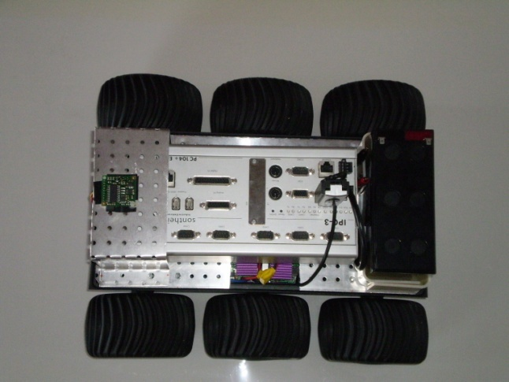
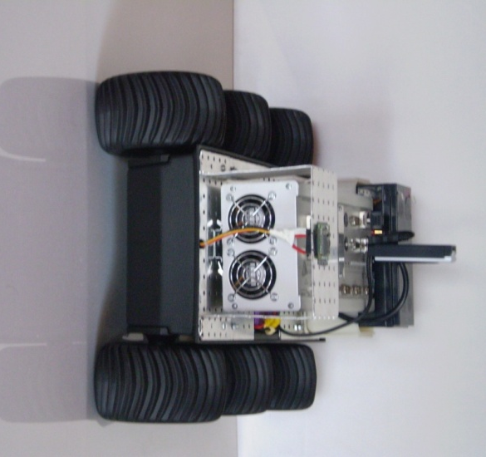
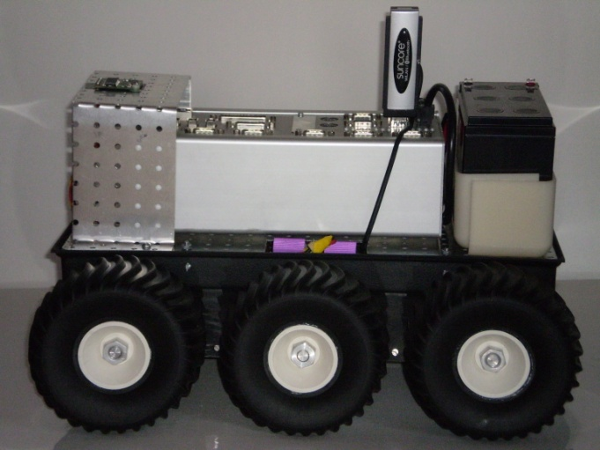
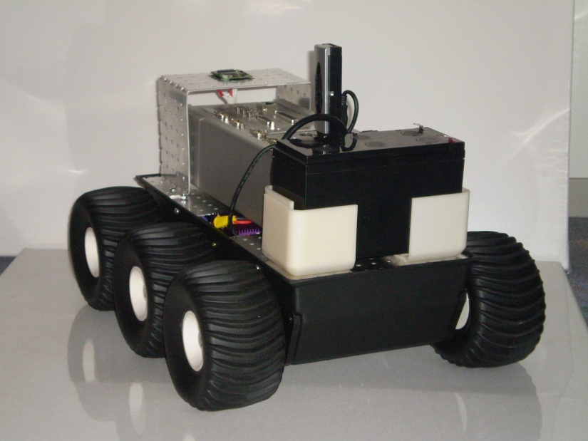
Das Fahrzeug:
Verwendete Hardware
Aufbau

Slide 8
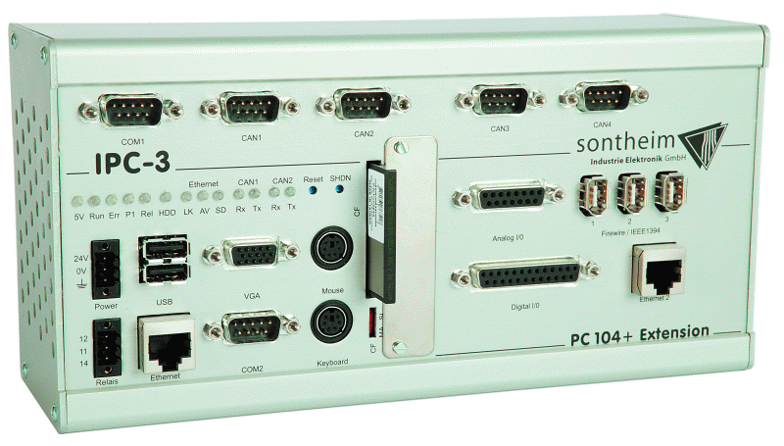
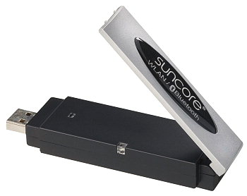
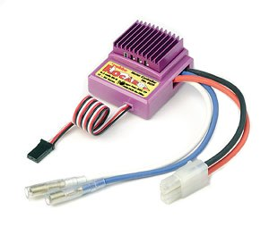
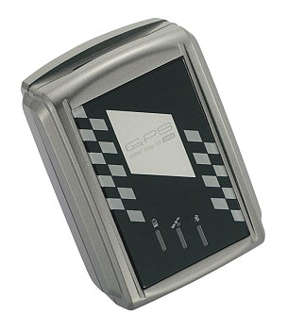
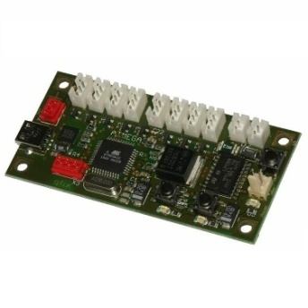
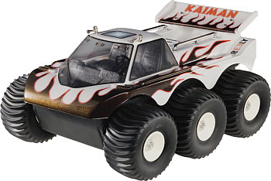
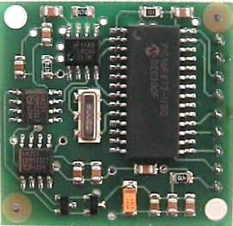
Verwendete Hardware:
Kaiman 6x6 Bausatz von REELY
IPC 3 von Sontheim
Kompass
Bluetooth-/WLAN-Stick von Suncore
GPS-Empfänger von Conrad
MiniBoard von qfix
Fahrtregler von Robbe
Notes:
Siehe Doku

Slide 9
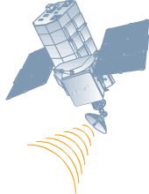
Aufbau:
Antrieb
Notes:
Wie funktioniert was miteinander
Datenfluss, Informationsfluss

Slide 10
Die Software:
Die Benutzeroberfläche
GPS-Datenverarbeitung
Steuerung des Fahrzeugs
Notes:
Die Benutzeroberfläche fällt mir was ein

Slide 11
Die Benutzeroberfläche

Slide 12
GPS-Datenverarbeitung
Aktuelle Position berechnen
Distanz zum Ziel berechnen
Richtung zum Ziel berechnen
Notes:
Überleitung reinbasteln

Slide 13
GPS-Datenverarbeitung
Aktuelle Position berechnen
NMEA 0183 liefert alle nötigen Informationen
$GPGSV,3,3,12,31,19,042,44,02,03,316,23,07,03,178,20,27,00,183,*75
$GPRMC,062318.000,A,4748.4801,N,01012.5071,E,0.10,10.43,060708,,,A*5D
$GPVTG,10.43,T,,M,0.10,N,0.2,K,A*38
Breitengrad
47. 484801
Längengrad
10.125071
Notes:
Wie weiter vorn schon angesprochen, wird über das NMEA 0183-Protokoll alles übertragen, was man für die Verwendung von GPS benötigt. Daten in der Software aufspalten um an die für uns wichtigen Daten zu kommen.

Slide 14
GPS-Datenverarbeitung
Distanz zum Ziel berechnen
Benötigte Informationen:
Startposition
Zielposition
Starposition
Zielposition
Formel*
Distanz
*
Notes:
Um die Distanz zum eingegebenen Ziel zu berechnen, braucht man die Daten der aktuellen Position und dem Ziel. Freestylen!
Umrechnung von Längengraden in km
Erdkrümmung!

Slide 15
GPS-Datenverarbeitung
Richtung zum Ziel berechnen
Benötigte Informationen:
Startposition
Zielposition
Starposition
Zielposition
Formel*
Richtungswinkel
*
Notes:
Durchgefreestylet :D:D

Slide 16
Steuerung des Fahrzeugs
Verbindungsaufbau zur Platine
Com-Schnittstelle auswählen
Baudrate, Anzahl der Daten- und Stoppbits, Parität, Flusskontrolle
Kommandoübergabe an die Platine durch Strings
Aufbau:
Rückgabe Kommando oder „ERROR“
Kommandoart ID [Parameter]
S 0 21
Motor 0 auf Geschwindigkeit 21
C 0
Kompass abfragen
Notes:
Damit der PC das Fahrzeug steuern kann, werden die Motoren mittels einer zwischengeschalteten Platine angesteuert. Damit das Programm mit der Platine kommunizieren kann, muss eine Verbindung über einen COM-Port ) aufgebaut werden (wieso COM-Port? Weil es USB ist und USB ist eine serielle Schnittstelle. Und alle seriellen Verbindungen werden über einen COM-Port aufgebaut und angesprochen). Für diese Verbindung wird der COM-Port im vorher beschriebenen Abfragedialog eingestellt wodurch eine flexible Portierung auf andere Systeme möglich ist. Damit die Verbindung aufgebaut wird müssen bei der Erstellung einige Parameter übergeben werden, Baudrate 115200, Anzahl Daten- und Stoppbits (8 Datenbits, 1 Stopbit), Parität keine, Flusskontrolle keine.
Wie kommuniziert man mit der Platine?
Vorgegeben dass man, für Ansteuerung der Motoren ein S sendet, danach ID vom Motor (0 oder 1), danach der Parameter
Um den Kompass abzufragen wird der Befehl C 0 eingesetzt.
Je nach dem ob die Platine die gesendeten Befehle richtig empfangen hat, sendet sie das empfangene Kommando zurück, bei einem inkorrekten Empfang sendet sie error zurück.

Slide 17
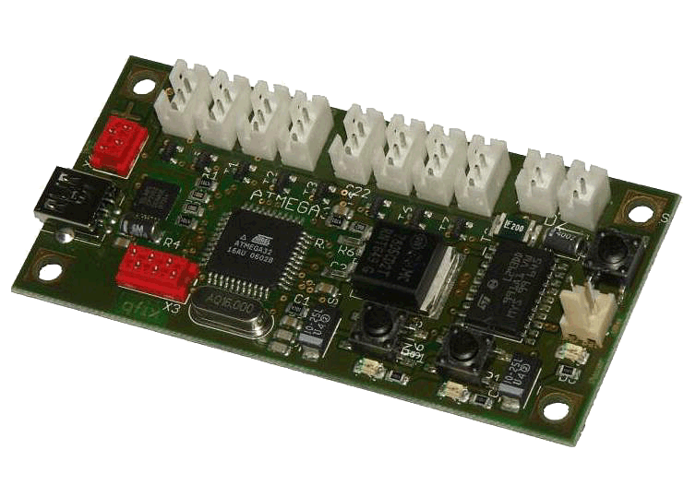
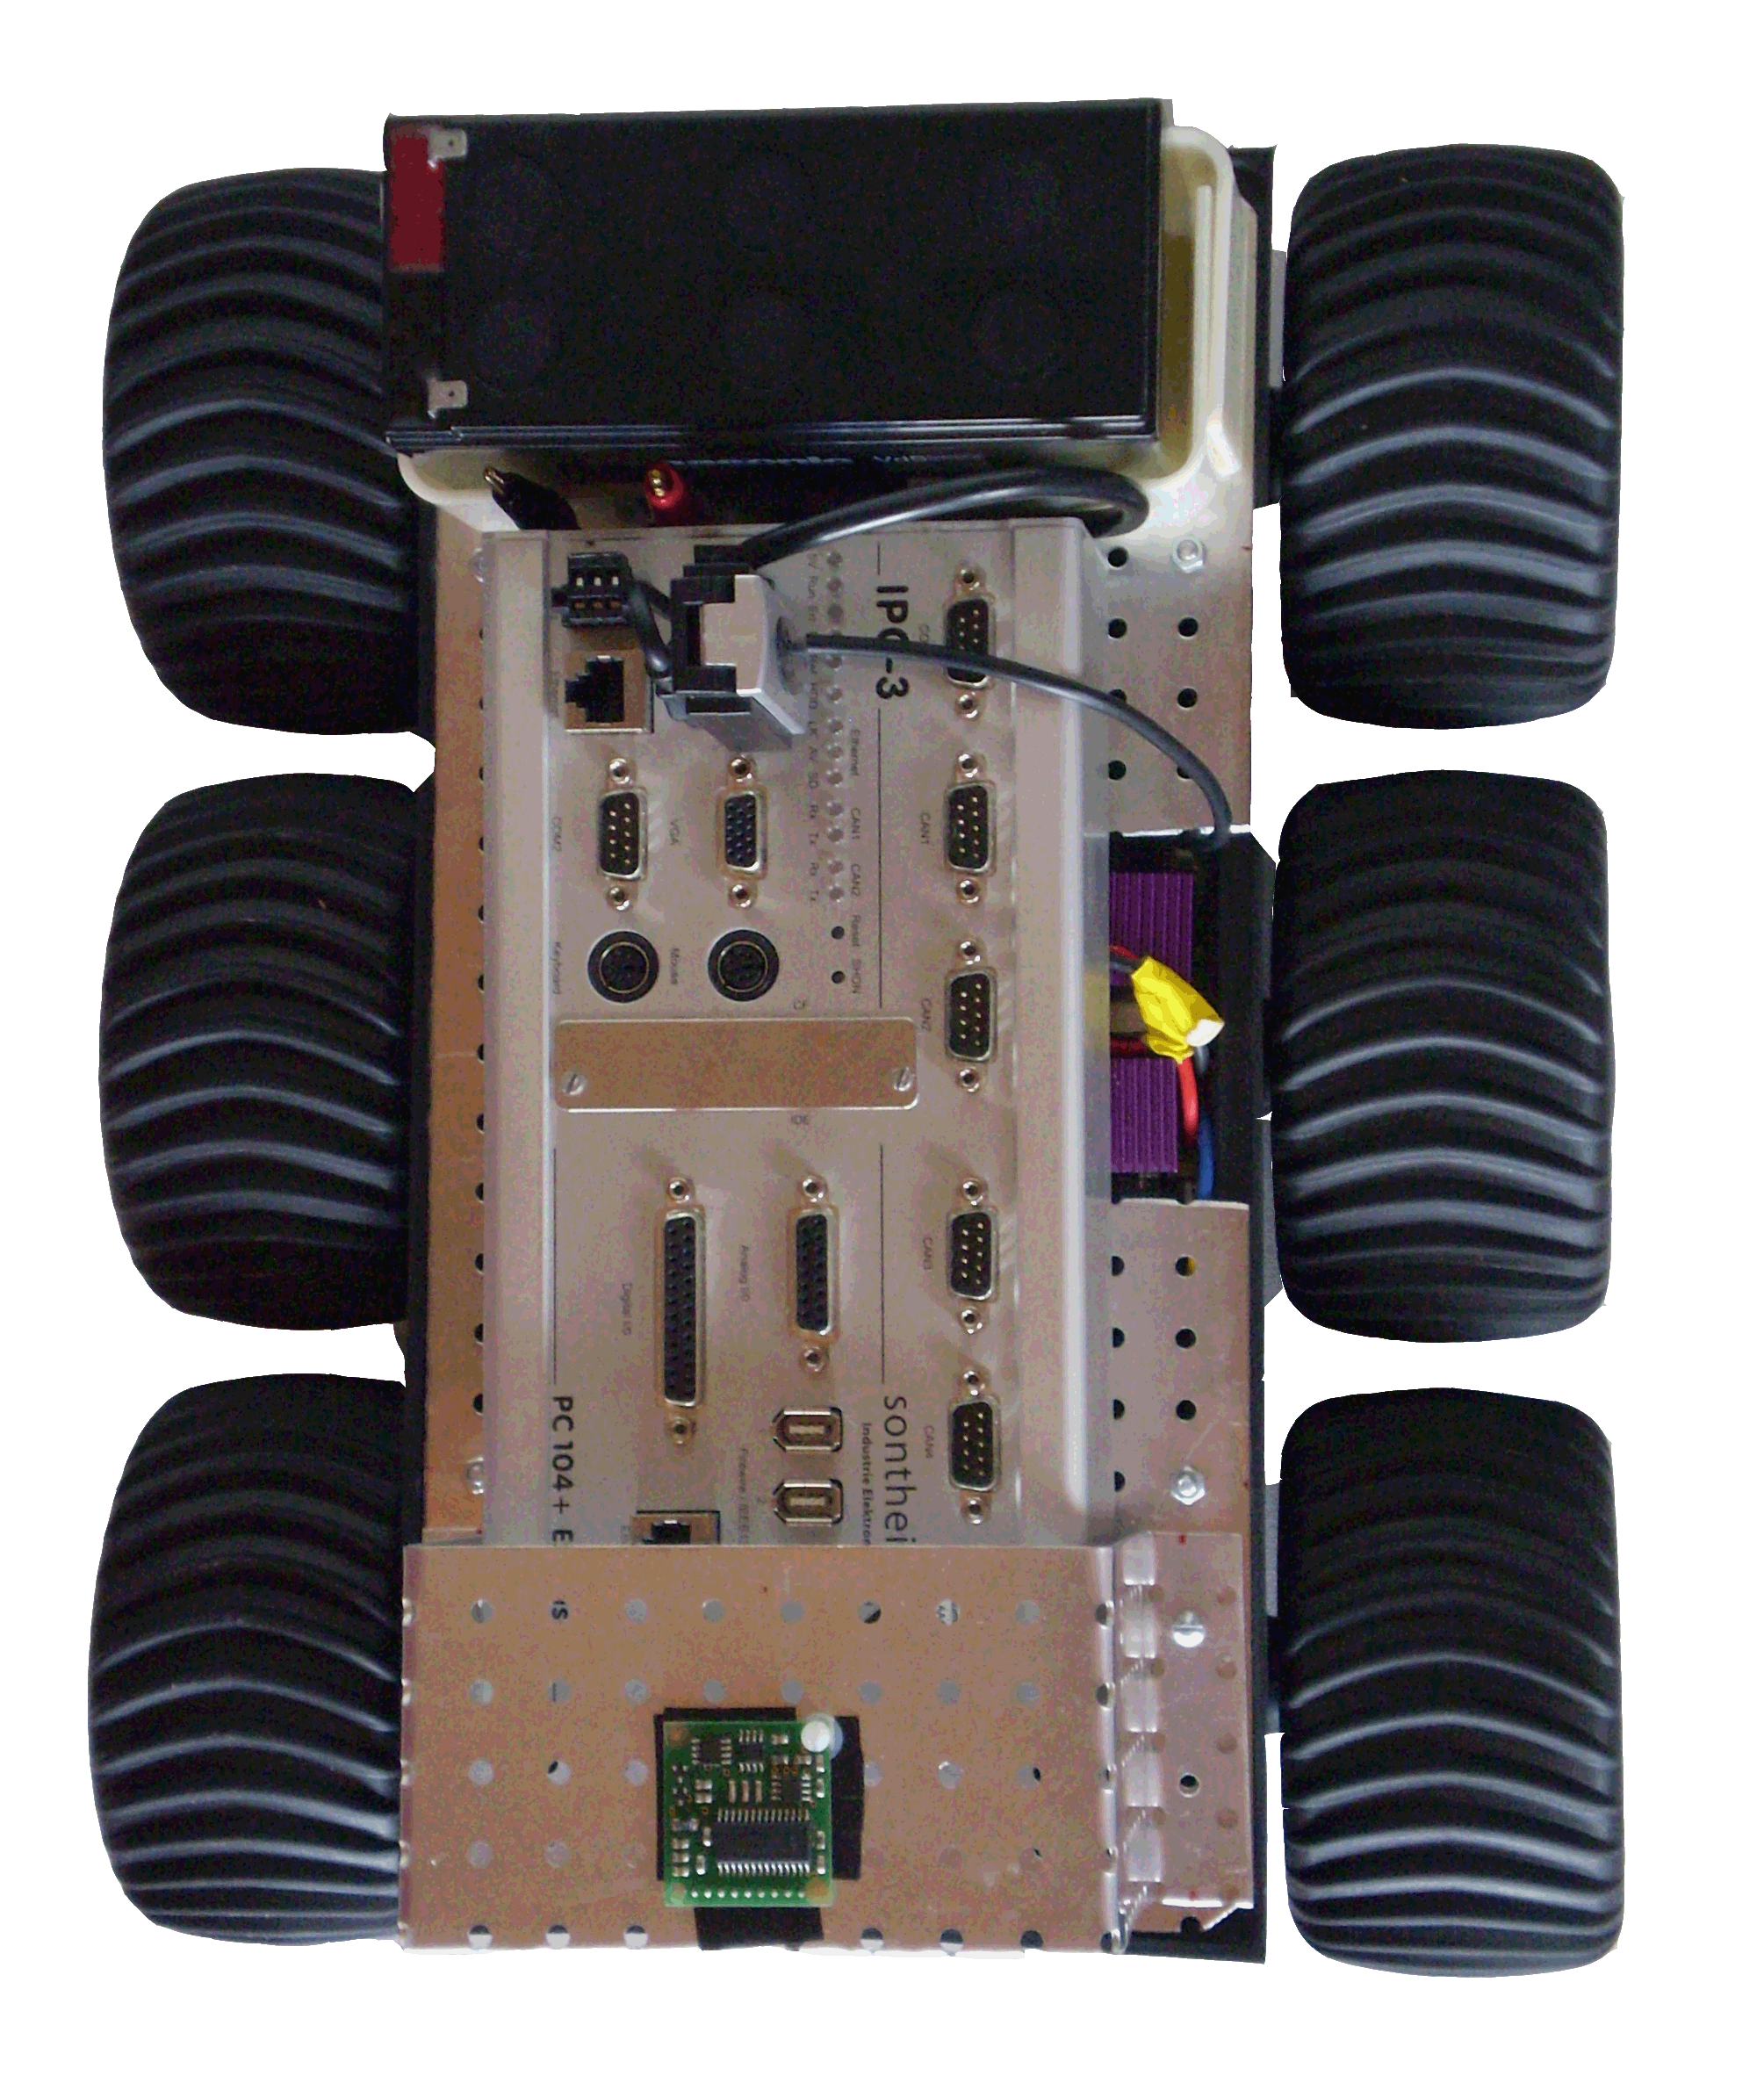
Steuerung des Fahrzeugs
S 1 15
S 0 21
S 0 15
S 1 21
S 0 21
S 1 21
Notes:
Um das vorher beschriebene deutlich zu machen, haben wir hier eine kleine Animation in der man sieht was passiert wenn der Computer verschiedene Befehle Sendet. Animation um das ganze System zu veranschaulichen.
Es gibt 6 Vorwärts- und 6 Rückwärtsstufen, eine Stufe um das Fahrzeug zu stoppen.
Möchte man, dass das Fahrzeug nach vorne fährt, sendet man z.B. die 21 an beide Motoren.
Rechtsdrehung: ein Motor wird vorwärts und ein rückwärts fahren

Slide 18
Probleme:
Der Afterburner
Die Trimmung
Das Senden der Kommandos
Der Kompass
Notes:
Der Afterburner:
Die Platine generiert das PWM-Signal und sendete es an den Afterburner (verstärkt das PWM-Signal, weil aus der Platine nur ein geringer Strom entnommen werden kann, was für unsere Motoren zu wenig war). Da beim Schalten der Transistoren enorme Stromspitzen entstanden sind, löteten sich die Bauteile aufgrund der Hitze von über blajglakflsdkf selbstständig aus. Problem gelöst: Platine weggelassen, statt dessen Fahrtregler aus Modellbau eingesetzt.
Dafür mussten wir das Programm auf dem MiniBoard ändern/anpassen, damit man an Ausgansseite ein Servosignal erhält wodurch ein neues Problem entstand:
Die Trimmung:
Bei so einem Modellauto kann nicht alles mit der gleichen Präzision gebaut werden. Mal sind die Achsen, um µm oder nm verschoben, mal ist ein Zahnriemen mehr gespannt als der andere. Dadurch läuft ein Motor schneller als der andere. Das müsste durch die Trimmung ausgeglichen werden. ERKLÄÄÄÄREN
Senden der Kommandos
Port-Monitor
Kompass

